Slide 1

VY_32_INOVACE_287_Stavby a památky Jesenicka
Identifikátor školy: 600 150 569
Jméno autora: Ivana Kašpárková
Datum vytvoření: 27.4.2011
Šablona
Vzdělávací obor, téma: Přírodovědná praktika, Jesenicko
Ročník: 8.,9.

Slide 2
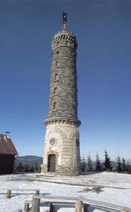
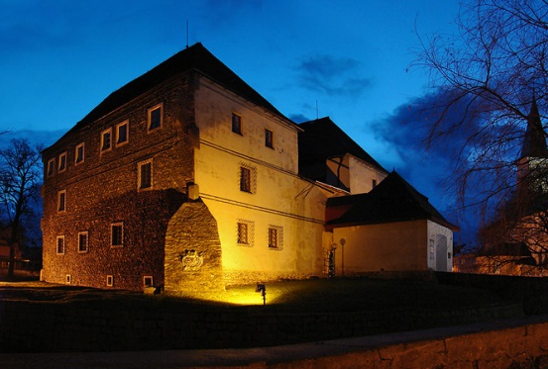
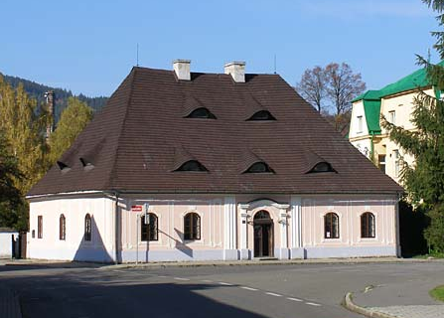
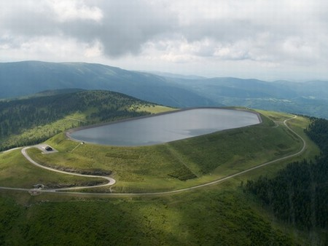
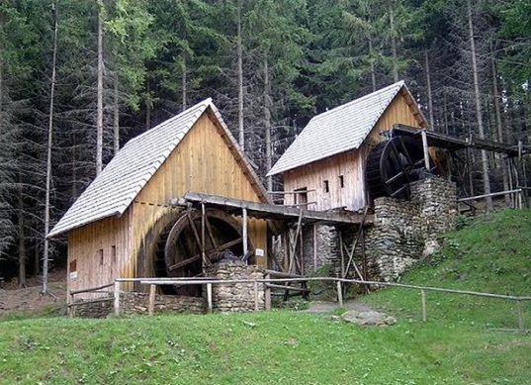
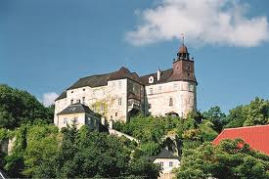
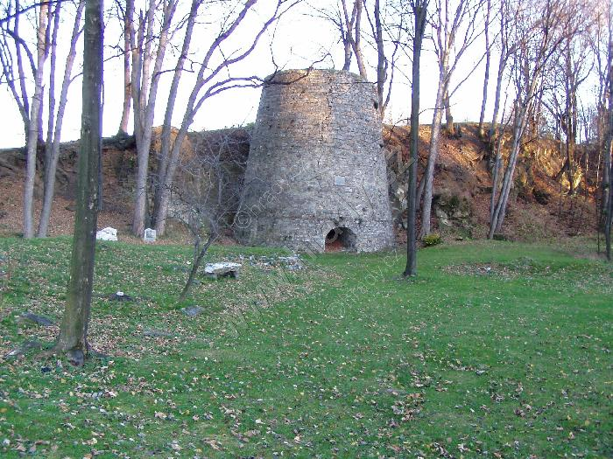
Ukaž na památku či stavbu
Památky a stavby našeho regionu
další
Notes:
http://www.faunapark.cz/images/vylety-19-zlaty-chlum-large.jpg
http://www.faunapark.cz/images/vylety-27-jesenik-katovna-large.jpg
http://www.chaloupka-jeseniky.com/files/ZLATORUDNE%20MLYNY%20VE%20ZLATYCH%20HORACH.jpg
http://www.hrady.cz/data_g/7003/69660_300.jpg
http://www.treking.cz/treky/raci-udoli13.jpg
http://www.oblibene.org/userdata/shopimg/dlouhestrane/image/gener/big/11359466[1].jpg
http://www.chaloupka-jeseniky.com/files/VODNI%20TVRZ%20V%20JESENIKU.jpg

Slide 3
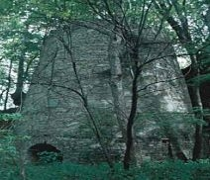
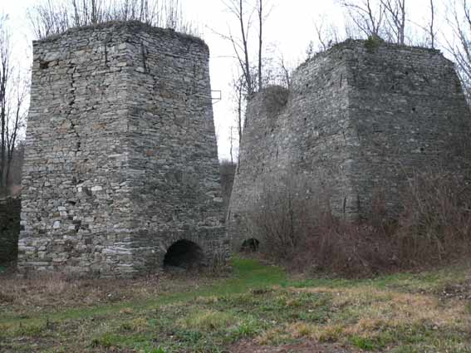
Kruhová vápenka v Supíkovicích
z roku 1856
Vápenky ve Velkých Kuněticích
Zpět
Notes:
http://www.vkol.cz/img/ded/tp04.jpg
http://www.geology.cz/aplikace/fotoarchiv/sobr.php?r=700&id=20393

Slide 4
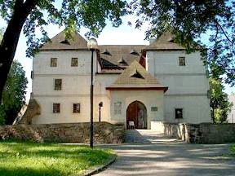
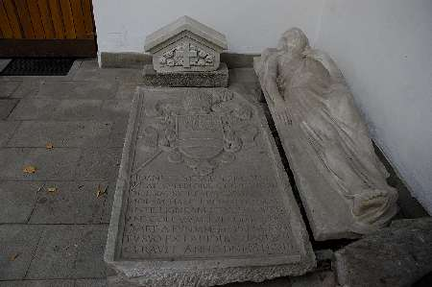
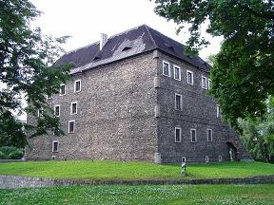
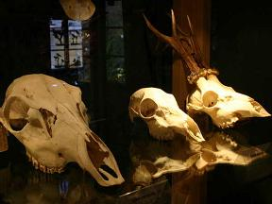
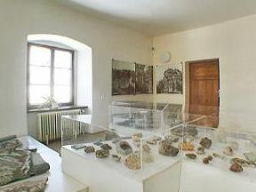
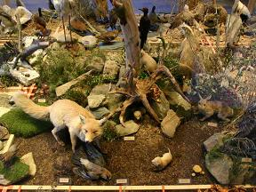
Vodní tvrz v Jeseníku
= vlastivědné muzeum Jesenicka
Notes:
http://www.jeseniky.net/foto/pf_599_02.jpg
http://www.jeseniky.net/foto/pf_599_01.jpg
http://www.jeseniky.net/foto/pf_599_11.jpg
http://www.jeseniky.net/foto/pf_599_06.jpg
http://www.jeseniky.net/foto/pf_599_03.jpg

Slide 5
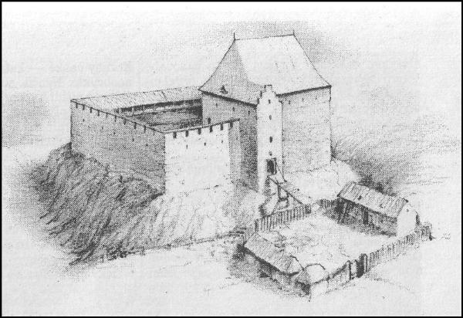
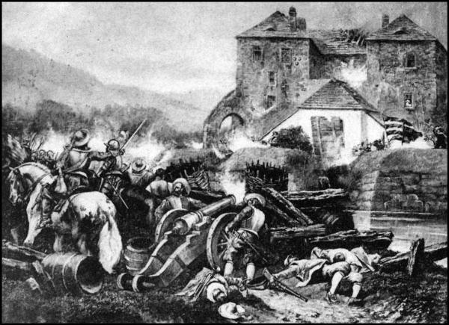
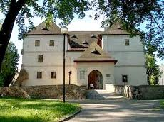
Trochu historie
Vodní tvrz byla postavena patrně ve 13. století. Původně měla podobu obytné věže o rozměrech 15 × 17 m a síle zdiva 1,9 m, později byla věž zbourána a na jejím místě postavena obytná budova, která byla obehnána 8 m vysokou plášťovou zdí. Vstup vedl od severu padacím mostem přes okružní příkop.
Dnešní kamenný most je stejně jako západní a východní křídlo tvrze pozdějšího data. Její kvality jako pevnosti se projevily v roce 1641, kdy odolala útoku Švédů. Okna ve venkovních zdech byla proražena při přestavbě v letech 1738 - 1745, kdy tvrz definitivně ztratila svůj pevnostní charakter.
Dnes představuje tvrz dvoupatrová trojkřídlá budova s nevelkým nádvořím. U západního křídla se nachází studna. Vstup vede přes bývalý vodní příkop po kamenném mostě od severu.
Notes:
http://www.fotohistorie.cz/image.jpg.ashx?photoID=7371&photoType=1
http://www.fotohistorie.cz/image.jpg.ashx?photoID=7373&photoType=1
http://www.jeseniky.net/foto/pf_599_02.jpg

Slide 6
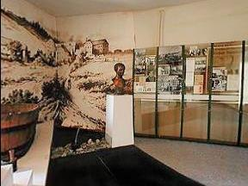
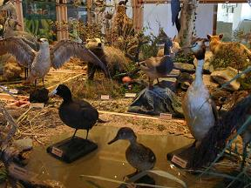
A co současnost?
V tvrzi se nachází rozsáhlá výstava
geologie a mineralogie Jesenicka.
Expozice věnovaná minulosti tvrze a lázeňství se nachází v přízemí západního křídla, v tzv. rytířském sále.
V patře se nachází expozice fauny a flóry Jesenicka.
zpět
Notes:
http://www.jeseniky.net/foto/pf_599_08.jpg
http://www.jeseniky.net/foto/pf_599_11.jpg
http://www.jeseniky.net/foto/pf_599_06.jpg
http://www.jeseniky.net/foto/pf_599_05.jpg

Slide 7
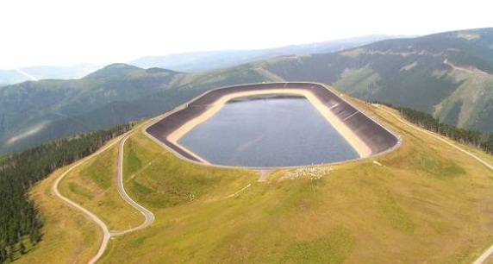
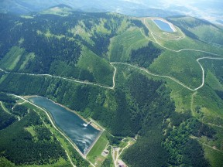
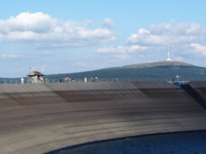
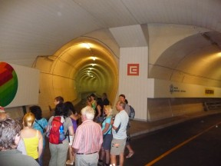
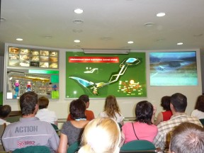
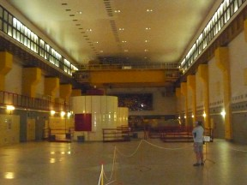
Přečerpávací vodní elektrárna Dlouhé stráně
.
Elektrárna se nachází na říčce Divoká Desná v pohoří Jeseníky, u obce Loučná nad Desnou v okrese Šumperk. V roce 2005 se zařadila mezi 7 největších divů České republiky
zpět
Notes:
http://www.jeseniky.net/foto/pf_1944_07.jpg
http://www.jeseniky.net/foto/pf_1944_12.jpg
http://www.jeseniky.net/foto/pf_1944_11.jpg
http://www.jeseniky.net/foto/pf_1944_09.jpg
http://www.jeseniky.net/foto/pf_1944_01.jpg
http://www.jeseniky.net/foto/pf_1944_03.jpg

Slide 8
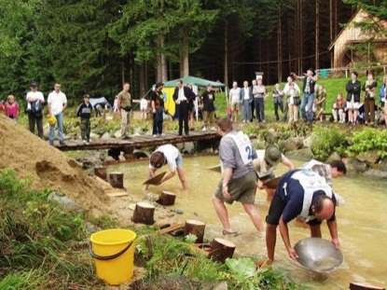
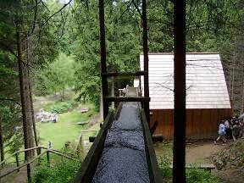
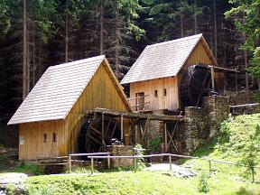
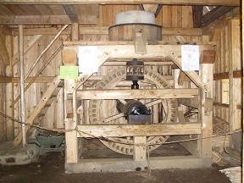
Zlatorudné mlýny u Zlatých Hor
Hornický skanzen se Zlatorudnými mlýny u Zlatých Hor byl vybudován na říčce Olešnice.
Zdejší exponáty představují historickou úpravu zlaté rudy drcením a mletím. V horním stavení je instalována stoupa na drcení rudy, ve spodním pak mlýn. Úprava drcením a mletím umožňovala, aby se volné zlato, obsažené v rostlé skále, dalo získávat rýžováním podobně, jako zlato z náplavů. Ve zlatohorských rudách je však většina zlata vázána, a to především na pyrit (kolem 70%). Proto se převážná část gravitačního koncentrátu, získaného touto úpravou, musela dále zpracovávat v hutích.
zpět
Notes:
http://itras.cz/fotogalerie/zlatorudne-mlyny/velke/zlatorudne-mlyny-023.jpg
http://www.chaloupka-jeseniky.com/files/ZLATORUDNE%20MLYNY%20VE%20ZLATYCH%20HORACH.jpg
http://www.jeseniky.net/foto/pf_2867_04.jpg
http://www.jeseniky.net/foto/pf_2867_03.jpg

Slide 9
Katovna v Jeseníku
Mezi nejzajímavější památky Jeseníku patří Katovna, kde však nikdy žádný kat nesídlil. Město by však chtělo provést rekonstrukci Katovny a vybudovat uvnitř expozici čarodějnictví a mučení.
zpět
Notes:
http://www.faunapark.cz/images/vylety-27-jesenik-katovna-large.jpg

Slide 10
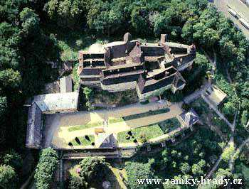
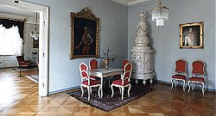
Zámek Jánský vrch u Javorníku
Ve 13. století byl na místě zámku postaven hrad. Teprve v 18. století byl na témže místě vystavěn barokní zámek.
zpět
Notes:
http://www.zamky-hrady.cz/1/img/jansky_vrch_rs.jpg
http://www.treking.cz/treky/raci-udoli13.jpg
http://www.zamky-hrady.cz/1/img/jansky_vrch_let.jpg

Slide 11
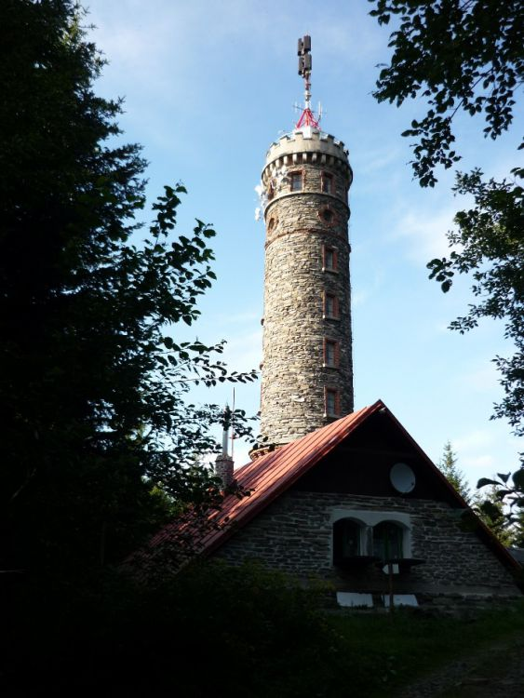
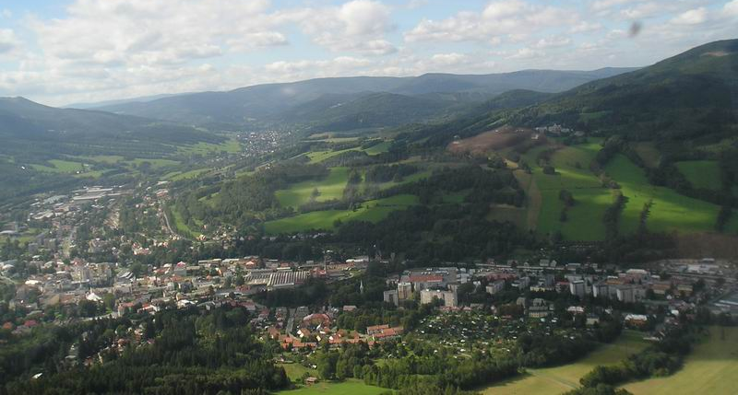
Rozhledna Zlatý Chlum
Oblasti Jesenicka dominuje vrchol Zlatého Chlumu (875 m n.m.). Na něm byla v roce 1899 postavena rozhledna.
Její výška je 26 m a na vyhlídkovou plošinu vede 145 schodů.
zpět
Notes:
http://www.leteckemotory.cz/let_jeseniky2006/p9090578.jpg
http://www.ejesenicko.cz/JesenikyImages/images/Bohupe/BiskupskaKupa_%20Rejviz_Zlaty_chlum/zlaty-chlum-5-jeseniky.jpg

Slide 12
Shrnutí:

Slide 13
Shrnutí:
V Jeseníku se nachází:

Slide 14
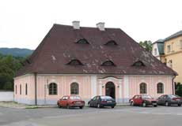
Shrnutí:
V Jeseníku se nachází:
K

Slide 15
Shrnutí:
V Jeseníku se nachází:
Katovna

Slide 16
Shrnutí:
V Jeseníku se nachází:
Katovna
V

Slide 17
Shrnutí:
V Jeseníku se nachází:
Katovna
Vodní tvrz

Slide 18

Shrnutí:
V Jeseníku se nachází:
Katovna
Vodní tvrz
R

Slide 19
Shrnutí:
V Jeseníku se nachází:
Katovna
Vodní tvrz
Rozhledna Zlatý Chlum

Slide 20

Shrnutí:
V Jeseníku se nachází:
Katovna
Vodní tvrz
Rozhledna Zlatý Chlum
V Javorníku je:

Slide 21
Shrnutí:
V Jeseníku se nachází:
Katovna
Vodní tvrz
Rozhledna Zlatý Chlum
V Javorníku je:
barokní zámek Jánský vrch

Slide 22
Shrnutí:
V Jeseníku se nachází:
Katovna
Vodní tvrz
Rozhledna Zlatý Chlum
V Javorníku je:
barokní zámek Jánský vrch
Přečerpávací vodní elektrárna se jmenuje:

Slide 23
Shrnutí:
V Jeseníku se nachází:
Katovna
Vodní tvrz
Rozhledna Zlatý Chlum
V Javorníku je:
barokní zámek Jánský vrch
Přečerpávací vodní elektrárna se jmenuje:
Dlouhé stráně

Slide 24
Shrnutí:
V Jeseníku se nachází:
Katovna
Vodní tvrz
Rozhledna Zlatý Chlum
V Javorníku je:
barokní zámek Jánský vrch
Přečerpávací vodní elektrárna se jmenuje:
Dlouhé stráně
Zlatorudné mlýny se nachází na říčce

Slide 25
Shrnutí:
V Jeseníku se nachází:
Katovna
Vodní tvrz
Rozhledna Zlatý Chlum
V Javorníku je:
barokní zámek Jánský vrch
Přečerpávací vodní elektrárna se jmenuje:
Dlouhé stráně
Zlatorudné mlýny se nachází na říčce
Olešnice,

Slide 26
Shrnutí:
V Jeseníku se nachází:
Katovna
Vodní tvrz
Rozhledna Zlatý Chlum
V Javorníku je:
barokní zámek Jánský vrch
Přečerpávací vodní elektrárna se jmenuje:
Dlouhé stráně
Zlatorudné mlýny se nachází na říčce
Olešnice,
poblíž města

Slide 27
Shrnutí:
V Jeseníku se nachází:
Katovna
Vodní tvrz
Rozhledna Zlatý Chlum
V Javorníku je:
barokní zámek Jánský vrch
Přečerpávací vodní elektrárna se jmenuje:
Dlouhé stráně
Zlatorudné mlýny se nachází na říčce
Olešnice,
poblíž města
Zlaté Hory.
na začátek

